Slide 1
QA & Automation
Cypress demo

Slide 2

Aníbal del Real
Ingeniero en Sistemas Computacionales
Experiencia en el área de QA (Tech Writing, Manual Testing, Automation testing)
Empleado en Apex Systems México en área de QA. Desarrollador de scripts de automatización de pruebas (SDET: Software Development Engineer in Test)

Slide 3
Henry Ford (1863 – 1947)
“Hacer las cosas bien incluso cuando nadie te está mirando”

Slide 4
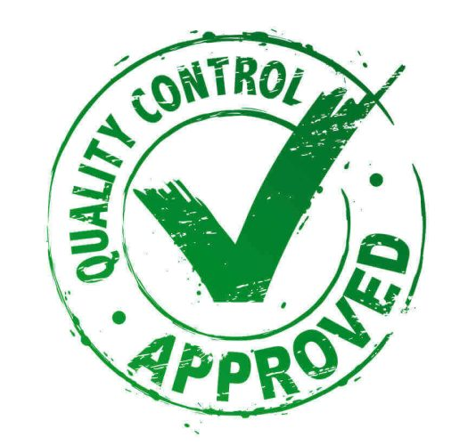
Qué es QA?
Quality Assurance (Aseguramiento de la Calidad).
Qué es Calidad?
“Es el cumplimiento de los requerimientos, donde el sistema es la prevención, es estándar, es cero defectos”. Phillip B. Crosby

Slide 5

Departamento de QA
QA es el proceso de articular y mantener estándares para el desarrollo de productos.
El equipo de QA se encarga de asegurar que los productos que obtienen los clientes tengan o superen las expectativas consistentemente

Slide 6
Software

Slide 7
SDLC
Por sus siglas en inglés Software Development Life Cycle
Es un proceso usado por la industria del software para diseñar, desarrollar y probar software de la más alta calidad.

Slide 8
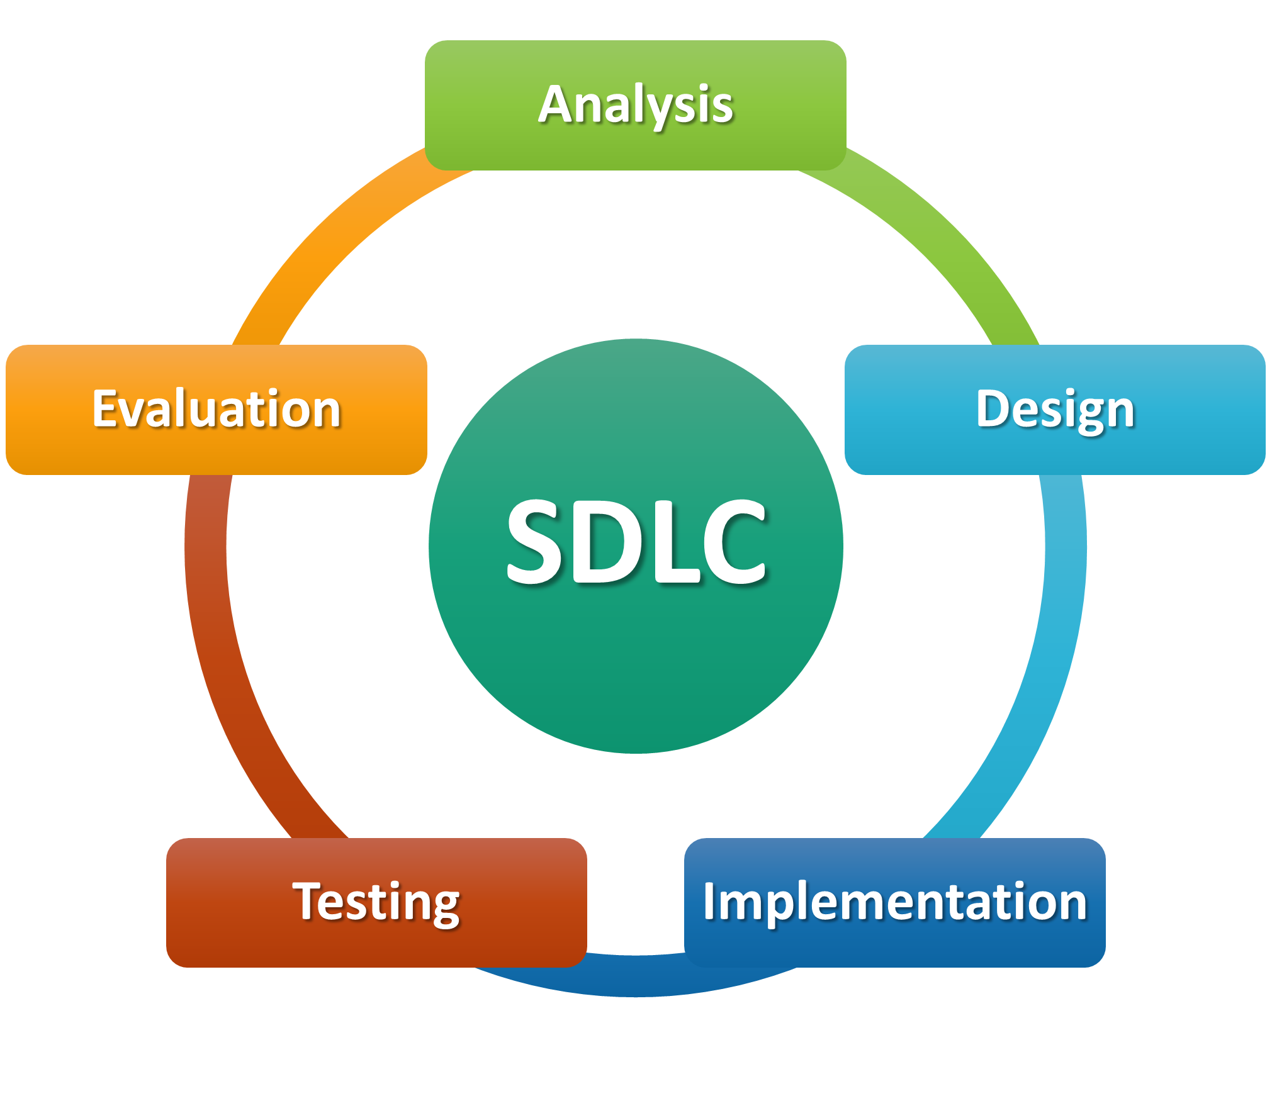
SDLC

Slide 9
Software
Testing

Slide 10

Testing
Es la manera de evaluar la calidad del software y reducir el riesgo de fallas del software en la operación
ISTQB. Syllabus 1.1. What is Testing?

Slide 11

Porqué hacer testing?
Principios del testing
El testing muestra la presencia, no la ausencia de defectos
Testing exhaustivo es imposible
Un testing temprano ahorra tiempo y dinero
Los defectos se agrupan
Las pruebas se desgastan
El testing depende del contexto
La falacia de la ausencia de defectos

Slide 12

Niveles de Testing

Slide 13
Niveles de testing
Componentes – Pruebas unitarias
Integración de componentes – Pruebas de integración
De Sistema – Pruebas que se le hace al sistema
Integración del sistema – Pruebas del sistema en diferentes entornos y servicios
Aceptación – Valida y demuestra que el sistema cumple las necesidades del negocio

Slide 14
Tipos de Testing

Slide 15
Tipos de testing
Funcionales:
Evalúa las funciones que un componente o Sistema debe realizar
No funcionales:
Evalúa qué tan bien se comporta el sistema
Black-box
White-box
Checa el comportamiento del sistema con las especificaciones
Pruebas de implementación del sistema o estructura interna

Slide 16
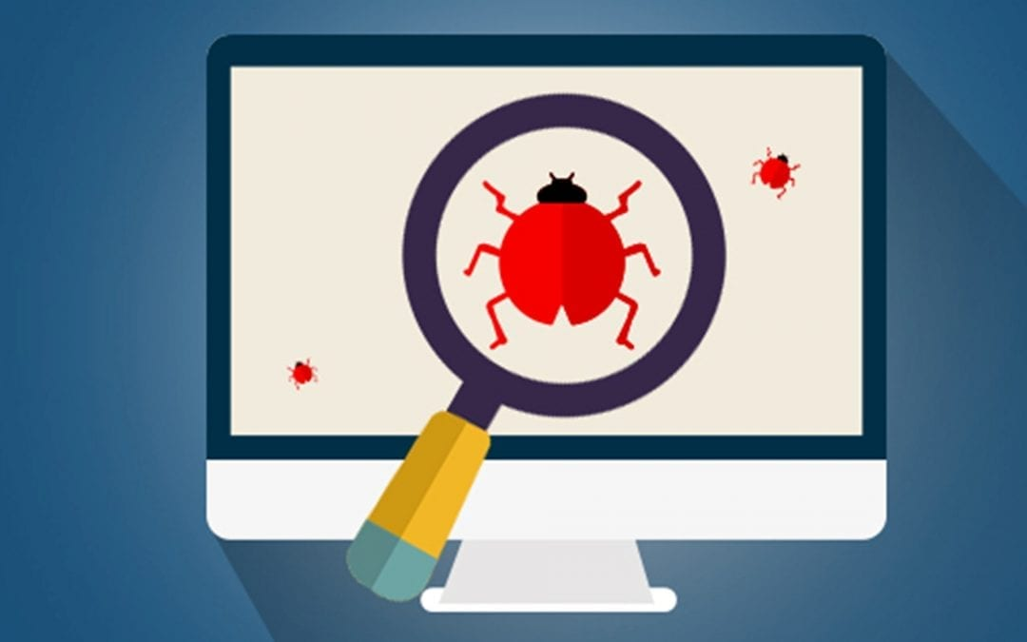
Sightings
Errores:
Errores provocados por el programador
Defectos
Bugs, requisitos no planeados que están en el sistema
Fallas
Comportamientos no deseados en el sistema

Slide 17

Otros varios

Slide 18
Testing de confirmación y regresión
Los cambios son hechos a un componente o sistema, ya sea para mejorarlo añadiendo una nueva funcionalidad o arreglándola eliminando un defecto.
Confirmación: Los defectos han sido arreglados satisfactoriamente
Regresión: Confirma que no hay consecuencias en el sistema causados por un cambio

Slide 19
Regression Testing

Slide 20


What the heck is Regression testing?

Slide 21
Porqué hacer pruebas de regresión?
Para saber que el sistema no sufrió algún defecto por nuevas funcionalidades

Slide 22
Cypress

Slide 23

Qué es Cypress?
Es una herramienta de pruebas de interfaz para aplicaciones web
Software de código abierto publicado bajo la licencia del MIT
Comúnmente comparado con Selenium

Slide 24
Ventajas y desventajas
Ventajas:
Es fácil de instalar y empezar a automatizar. Cypress cuenta con varias herramientas Built-in que nos permiten empezar nuestra automatización inmediatamente después de su instalación.
Registra las acciones para poder hacer un mejor debugging. Toma screenshots y graba videos. Crea reportes de manera sencilla
Documentación completa y con ejemplos en el sitio oficial
Desventajas:
Sólo permite interactuar en un solo tab del navegador
No hace ’mouseover’
Sólo permite menos de 5 ususarios.
Si no conoces Javascript puedes confundirte

Slide 25
How Cypress works?
E2E Testing:
Trabaja con la interfaz gráfica de la aplicación
Es necesario trabajar con el DOM
API Testing:
Llamadas a microservicios exitosas
Asegurarse de que existen las llaves y/o valores

Slide 26
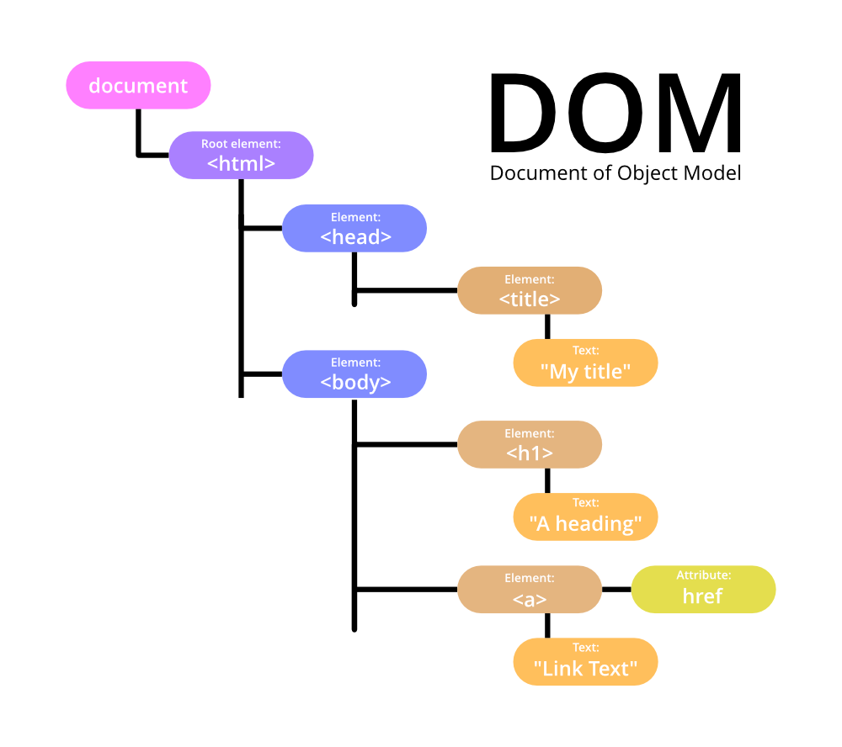
DOM
Document Object Model
Página HTML
Página estática
Leguanje de programación
Página dinámica

Slide 27
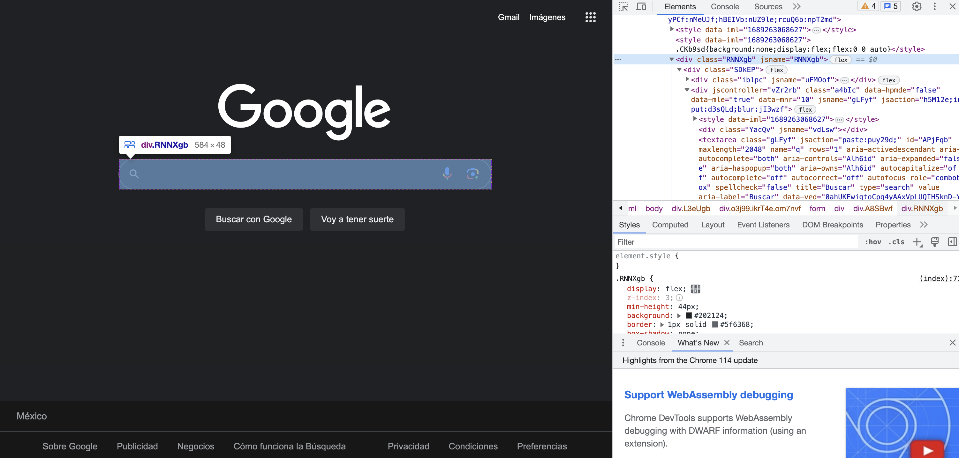
Object selection

Slide 28
general steps to work with cypress
Abrir un Navegador de internet
Navegar a la URL
Tomar los objetos de la página o asegurarse que están presentes
Trabajar con esos objetos

Slide 29
Ejemplo práctico

Slide 30
URLs
ISTQB Syllabus: https://www.istqb.org/certifications/certified-tester-foundation-level
Repositorios:
Cypress-real-world-app: https://github.com/cypress-io/cypress-realworld-app.git
CypressTutorial: https://github.com/hdelreal/CypressTutorial.git

